Slide 1


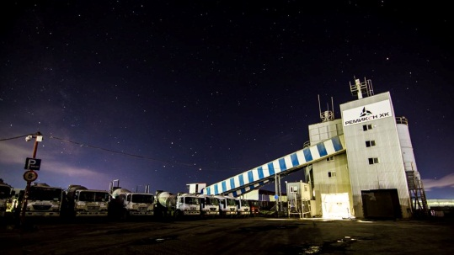
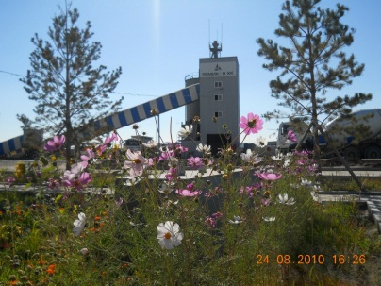
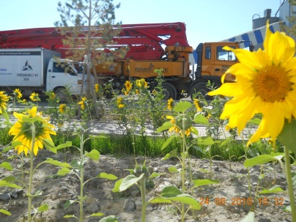
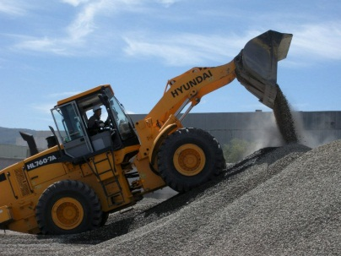
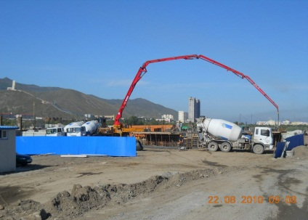
2022 оны жилийн эцсийн тайлан
Зуун зуунд
Нугаршгүй чанар
2023 оны 01-р сарын 23

Slide 2

Үйл ажиллагааны тайлан
Агуулга
Зуун зуунд
Нугаршгүй чанар
Үйл ажиллагааны тайлан
  Үйл ажиллагааны төлөвлөгөөний биелэлт, тайлан
  Бүтэц орон тооны төлөвлөгөөний биелэлт, тайлан
Борлуулалт, хангамжийн тайлан
  Борлуулалтын төлөвлөгөөний биелэлт, тайлан
  ТЭМ-ын худалдан авалт зарцуулалтын тайлан
Санхүүгийн тайлан
  Орлого үр дүнгийн тайлан
  Зардлын тайлан
  Зээл санхүүжилтийн тайлан
  Бусад санхүүгийн тайлан
Хувьцааны арилжааны тайлан
Бартертын борлуулалтын тайлан

Slide 3
Үйл ажиллагааны тайлан
Зуун зуунд
Нугаршгүй чанар
2022 оны жилийн эцсийн байдлаар нийт 53 ажилтантайгаар М0-М500 хүртэлх маркын бетон зуурмаг мөн тусгай зориулалтын ус нэвтэрдэггүй бетон зуурмаг үйлдвэрлэж, зах зээлд 83,639.1 м.куб бетон зуурмаг борлуулж, 21 тэрбум төгрөг, бартерийн үл хөдлөх хөрөнгийн борлуулалтаас 3.4 тэрбум төгрөгийн орлого олж нийт 24.8 тэрбум төгрөгийн борлуулалт хийж ажилласан байна.
Энэ нь өмнөх жилтэй харьцуулахад ашиг 77%-аар өссөн үзүүлэлттэй байна. 2021 онтой харьцуулахад бетон зуурмагийн борлуулалт 80%-аар, байрны борлуулалт 48%, түлш борлуулалт 1%-аар өссөн бол, помпны борлуулалт 20%-аар буурсан байна.
Борлуулалтын бодлогын хувьд бид тоо хэмжээгээ өсгөж нэгжид ноогдох тогтмол зардлаа бууруулах зорилго тавьж, эргэлтийн хөрөнгөө дотоод нөөц боломжоо ашиглан шийдвэрлэн үндсэн нөхцөл 50% бэлэн мөнгө 50% бартер гэсэн нөхцөлтэйгөөр ажиллаа.
2022 онд гол түүхий эд болох цементийн үнийн өсөлт, хомсдлоос шалтгаалж бүтээгдэхүүний өртөг нэмэгдсэн. Цемент 1-6 сар хүртэл 1 тонн тутам нь 280,000 байсан бол 7-р сарын 1-ээс 1 тонн тутам 350,000, 8, 9-р сард 480-580 хүртэл өссөн нь тухайн саруудад борлуулалт алдахад хүргэсэн.
Нийт борлуулалтын хэмжээ (м.куб)
Нийт борлуулалтын орлого (сая.төг)

Slide 4
Үйл ажиллагааны тайлан
Зуун зуунд
Нугаршгүй чанар
Цэвэр ашиг нь өмнөх жилтэй харьцуулахад ашиг 23 дахин өссөн буюу 2.7 тэрбум төгрөг болсон байна.
Бүтэц орон тооны хувьд сүүлийн 5 жил тогтмол ижил орон тоогоор ажиллаж байна.
2022 онд ашигт ажиллагааг нэмэгдүүлэхийн тулд зардлыг аль болох бага түвшинд барих зорилготой ажилласан.
Бүтэц орон тооны хувьд
- Гүйцэтгэх захирал – 1
Дэд захирал – 1
Захиргаа, үйлчилгээ – 8
БМА – 2
СБХ, хангамж – 7
ҮЧТА – 14
АТТА - 20
Цэвэр ашиг/алдагдал (сая төгрөг)
Нийт ажилчдын тоо (хүн)

Slide 5
Үйл ажиллагааны тайлан
Зуун зуунд
Нугаршгүй чанар
Орон тоо
Нийт ажилчдын тоо /2018-2022 он/
Нийт ажилчдын тоог 5 жилээр харьцуулж үзвэл ажилчдын тоо бараг тогтмол хүнтэй ажиллаж байгаа. Харин 2022 оны хөдөлмөрийн шинэ хуультай холбоотойгоор үйлдвэрийн зарим шаардлагатай ажилчид ээлжинд орж ажилласан учир ҮЧТА-ны ажилчдын тоо өмнөх онуудаас нэмэгдсэн.
Бусад алба хэлтсийн ажилчид өмнөх онуудтай ижил байгаа.
Хэдийгээр ажилчдын тоо харьцангуй тогтмол ч АТТА-ын ажилчид оролт, гаралт ихтэй байдаг.

Slide 6
Үйл ажиллагааны тайлан
Зуун зуунд
Нугаршгүй чанар
2022 оны онцлох ажлууд:
Сул зогсдог өвлийн саруудад ажил гаргаж өвөл зогсохгүй ажилладаг боллоо. /1, 2, 3, 11, 12 сар/
Өвлийн саруудад нийт 10,608 м.куб бетон борлуулсан. Энэ нь тогтмол зардлыг нөхөх, ажилтнууд тогтмол орлоготой байх, тогтвор суурьшилтай ажиллахад дэмжлэг болох, цаашлаад ашигт ажиллагаанд нөлөөлсөн.
Үйлдвэрийн 2 шугам хэвийн ажиллагаатай болсон, үнсний хэрэглээ харьцангуй тогтмол болсон.
Хэдийгээр гол түүхий эд материалын үнэ өсч өртөг нэмэгдсэн хэдийч ашгийн маржинаа буулгалгүй барьж ажилласан нь ашигт ажиллагаанд эерэгээр нөлөөлсөн.
Борлуулалтын хувьд үйл ажиллагааг тасалдалгүй явуулах зорилгоор бэлэн бартер, бэлэн мөнгө төлөх нөхцөлтэй ажлуудыг илүү авч ажилласан. Эргэлтийн хөрөнгийн дутагдлаас болж зарим борлуулалтыг алдаж, түүхий эд материалын өртгийг өсгөхөд нөлөөлж байсныг дурвдах нь зүйтэй.

Slide 7
Үйл ажиллагааны тайлан
Зуун зуунд
Нугаршгүй чанар
2022 оны онцлох ажлууд:
Үнсний элеватор ашиглалтанд оруулж цементийн орцыг 5-10% хэмнэлт хийж байна.
2022 оны 4-10 сарын хооронд 679.3 тонн үнс хэрэглэж энэ хэмжээний цементийн хэмнэлт гарсан байна.
2022 оны цементийн үнийн өсөлтийн үед 234 сая төгрөгийн хэмнэлт хийсэн нь амжилттай үзүүлэлт болж байна.
Түүхий эд материал | Хэмжээ /тн/ | Нэгж үнэ | Нийт үнэ
Үнс | 679.3 | 35,500 | 24,116,215
Цементийн Үнэ | 679.3 | 380,000 | 258,145,400
Хэмнэлт |  |  | 234,029,185

Slide 8
Үйл ажиллагааны тайлан
Зуун зуунд
Нугаршгүй чанар
2022 оны онцлох ажлууд:
ТЭМ-ыг тасалдалгүй хангах зорилгоор 0-5, 5-10, 10-20мм хайрга дайрганы үндсэн томоохон 6 харилцагчтай тогтвортой гэрээ байгуулан ажиллаа.
Цементийн хувьд том 3 үйлдвэртэй хамтын ажиллагаатай байна.
Нэмэлт бодис дээр хуучны томоохон 2 харилцагчтай хамтын ажиллагаатай байсан.
Үнсийг ДЦС-4-тэй гэрээ байгуулж хамтран ажиллаа.
Түлш: Бэлэн мөнгөний урсгалыг сайжруулах тал дээр илүү анхаарч 11 сар хүртэл 50% бартерын түлш худалдан авалтыг илүү анхаарч ажиллаа.
Хөрөнгө оруулалтын сангийн 8.4 тэрбумын зээлээс (хуримтлагдсан 1 тэрбум хүү оруулсан дүн) 5.3 тэрбумыг үл хөдлөх хөрөнгөөр төлж буурууллаа.

Slide 9
Борлуулалтын тайлан
Зуун зуунд
Нугаршгүй чанар
Төлөвлөгөө
Гүйцэтгэл
Үйлдвэрлэл, борлуулалтын хэмжээг нэмэгдүүлж ашигт ажиллагааг сайжруулах
83.6%
Төлөвлөгөөний гүйцэтгэл 83.6% буюу төлөвлөгөөнд хүрээгүй.

Slide 10
Борлуулалтын тайлан
Зуун зуунд
Нугаршгүй чанар
Сар | 1 сар | 2 сар | 3 сар | 4 сар | 5 сар | 6 сар | 7 сар | 8 сар | 9 сар | 10 сар | 11 сар | 12 сар | Нийт
2022 он төлөвлөгөө | 3,000 | 1,500 | 5,000 | 10,400 | 12,000 | 12,500 | 10,000 | 12,500 | 12,500 | 11,000 | 6,000 | 3,600 | 100,000
Гүйцэтгэл | 3,205.5 | 2,931 | 8,557 | 10,520.5 | 9,710.6 | 9,709.5 | 9,825.5 | 11,384 | 5,617 | 7,706.5 | 2,446 | 2026 | 83,639.1
Гүйцэтгэлийн хувь | 107% | 195% | 171% | 101% | 81% | 78% | 98% | 91% | 45% | 70% | 41% | 56% | 84%
Борлуулалтын гүйцэтгэлийн хувиас харахад:
1, 2, 3, 4-р саруудад борлуултын төлөвлөгөөг давуулан биелүүлсэн.
5, 6, 7, 8, 9, 10, 11, 12-р саруудад төлөвлөгөөндөө хүрч чадаагүй байна.
Төлөвлөгөөнд хүрээгүй хамгийн гол шатлгаан нь цементийн үнийн огцом өсөлт, нийлүүлэлтийн хомсдлоос шалтгаалсан.
Мөн материалын үнийн өсөлтөөс шалтгаалан бүтээгдэхүүний үнэ өссөн нь зарим харилцагчидад ажлаа зогсоох том шалтгаан болсон.

Slide 11
Борлуулалтын тайлан өмнөх онтой харьцуулсан тайлан
Зуун зуунд
Нугаршгүй чанар
Борлуулалтын хэмжээг 2021 болон 2022 оноор сар сараар харьцуулж харвал 2022 онд өмнөх оноос ихэнх саруудад илүү борлуулалттай ажилласан байна.. Харин 6, 9, 11, 12-р саруудад бага борлуулалт гаргасан байна.
Борлуулалт өссөн шалтгаан нь ажлын гэрээнүүдийг эрт хийсэн гэж харж байна.
Тийм учраас хагас жил хүртэлх ажлууд илүү сайн гарсан байна.
Харин 11, 12-р саруудад өвөл ажиллах харилцагч бага буюу Эн Си Ди групп ХХК-тай хамтран ажилласан.

Slide 12
Борлуулалтын тайлан
Зуун зуунд
Нугаршгүй чанар
Борлуулалтын бүтцийг 2022 оноор харвал нийт борлуулалтын 47%-ийг М350 марк, 28%-ийг М400 марк голчлон эзэлж байна.
Сүүлийн жилүүдэд өндөр маркын бетон илүү их борлуулагдах болсон байна. Энэ нь барилгын давхар нэмэгдэх мөн чанарт анхаарч буйтай холбоотой байна.
Нийт борлуулалтын 95%-ийг голлох 4 маркын бетон эзэлж байна. 2022 онд хамгийн өндөр марк нь М550 маркын бетон 0,1% буюу 91 м.куб борлуулагдсан байна.

Slide 13
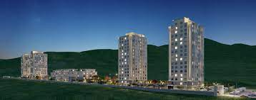
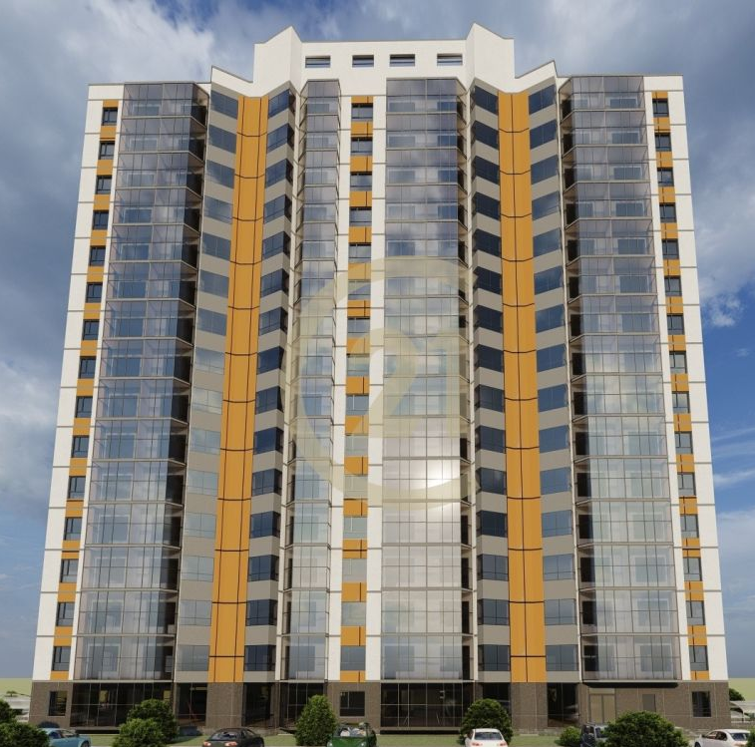

Борлуулалтын тайлан
2022 оны томоохон харилцагчид
Зуун зуунд
Нугаршгүй чанар
МД Прожект ХХК – ХУД Шүншиг вилла Орон сууцны төсөл – 17,260м.куб
Эрхэм хүслэн констракшн ХХК – Мандах наран хотхон БЗД-т – 5,130 м.куб
Эн Си Ди групп ХХК – ХУД Арцатын аманд Каса Да Винчи хаус хотхон
Гарден сити-2 хотхон – 16,472 м.куб

Slide 14
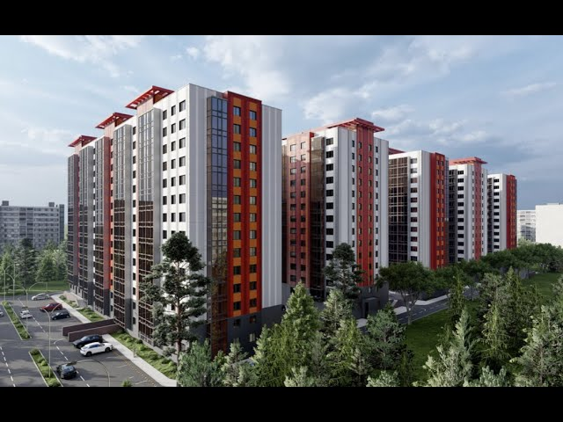
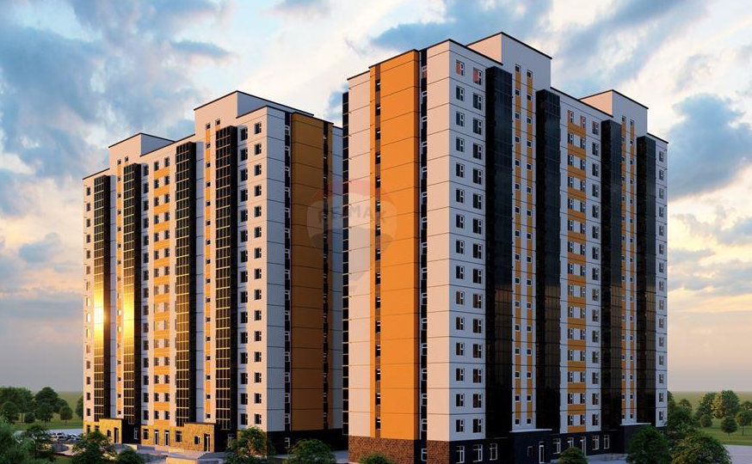
Борлуулалтын тайлан
2021 оны томоохон харилцагчид
Зуун зуунд
Нугаршгүй чанар
Инэл ХХК – БЗД Өгөөмөр захын хажууд Их Мандал хотхон – 2,743 м.куб
Буянпэл ХХК – БЗД-т орон сууцны барилга – 5,310 м.куб

Slide 15
ТЭМ-ийн тайлан
Зуун зуунд
Нугаршгүй чанар
Д/д |  | Материалын нэр | Хэмжээ | Нэгж үнэ | Нийт үнэ | Худалдан авалт |  | Бэлэн хувь | Бартерын хувь
 |  |  |  |  |  | Бэлэн мөнгө | Бартер
1 |  | 05 элс | 75,517.84 | 36,000 | 1,964,481,180 | 217,805,000 | 1,746,676,180 | 11% | 89%
2 |  | 10-20 дайрга | 23,623.09 | 25 000 | 368,515,669 |  | 368,515,669 | 0% | 100%
3 |  | 10-20 хайрга | 36,581.42 | 25 000 | 521,918,716 |  | 521,918,716 | 0% | 100%
4 |  | 5-10 дайрга | 454.59 | 25,000 | 11,364,655 |  | 11,364,655 | 0% | 100%
5 |  | 5-10 хайрга | 403.23 | 24,000 | 5,645,267 |  | 5,645,267 | 0% | 100%
6 |  | 5-20 хайрга | 373.98 | 20 000 | 2,565,328 |  | 2,565,328 | 0% | 100%
7 |  | нэмэлт зун | 339,360 | 2,950 | 1,001,664,000 |  | 1,001,664,000 | 0% | 100%
8 |  | нэмэлт өвөл | 78,900 | 3,500 | 277,260,000 |  | 277,260,000 | 0% | 100%
9 |  | усны нэмэлт | 13,000 | 4,100 | 53,300,000 | 53,300,000 |  | 100% | 0%
10 |  | Цемент тн | 32,482.5 | 265,000 | 8,546,297,006 | 8,260,637,006 | 285,660,000 | 97% | 3%
11 |  | Үнс тн | 679.3 | 17,500 | 11,592,912 | 11,592,912 |  | 100% | 0%
12 |  | Халуун ус тн | 2,132.7 | 15,500 | 32,688,500 | 32,688,500 |  | 100% | 0%
 |  |  |  |  | 12,753,011,821.00 | 8,531,742,006.00 | 4,221,269,815.00 | 67% | 33%

Slide 16
Санхүүгийн тайлан
Зуун зуунд
Нугаршгүй чанар
ОРЛОГО ҮР ДҮНГИЙН ТАЙЛАН
Орлого үр дүнгийн тайлангаас харвал борлуулалтын орлого өмнөх жилээс 77%-аар өссөн ба үүнийг дагаад борлуулсан бүтээгдэхүүний өртөг 62%-аар өсч нийт ашиг мөн 134%-аар өссөн байна. Харин зардлын хувьд үйл ажиллагааны зардал 36%-аар өсч, үйл ажиллагааны ашиг 338%-аар, зээлийн хүүгийн зардал 13%-аар өсч, элэгдлийн зардал 9%-тус тус өссөн үзүүлэлттэй байна. Тайлант хугацааны цэвэр ашиг өмнөх оноос 23 дахин өсч 138 сая төгрөгийн ашигтай байсан үр дүн 2,725 саяын ашигтай болж ашигт ажиллагаа сайжирсан.
Тайлангийн шинжилгээнээс харахад нийт ашгийн маржин өмнөх оноос 29%-аар, үйл ажиллагааны ашгийн маржин 9%-аар, Цэвэр ашгийн маржин 10%-аар өссөн үзүүлэлт гарсан байна.
Орлого үр дүнгийн тайлан /сая төгрөгөөр/
Он | 2019 | 2020 | 2021 | 2022 | Төсөв | ӨОМҮ | ГТХ
Борлуулалтын орлого | 13,518 | 10,251 | 14,000.2 | 24,748.4 | 17,231 | 177% | 144%
ББӨ | 10,366 | 8,781 | 11,151.5 | 18,075.7 | 12,277 | 162% | 147%
Нийт ашиг | 3,152 | 1,470 | 2,848.7 | 6,672.7 | 4,955 | 234% | 135%
Үйл ажиллагааны зардал | 2,101 | 1,589 | 1,921.5 | 2,614.3 | 2,881 | 136% | 91%
Үйл ажиллагааны ашиг | 1,051 | -119 | 927.1 | 4,058.4 | 2,074 | 438% | 196%
Элэгдлийн зардал | 410 | 400 | 342.9 | 373.5 | 473 | 109% | 79%
Зээлийн хүүгийн зардал | 611 | 71 | 380.8 | 430.6 | 607 | 113% | 71%
Татварын өмнөх ашиг | 30 | -590 | 203.4 | 3,254.3 | 994 | 1600% | 327%
Ү/а-ны бус орлого | 103 | -21 | -49.9 | -32.7 | -59 | 66% | 56%
Орлогын татвар | 13 | 3 | 15.3 | 496.2 | 24 | 3233% | 2097%
Цэвэр ашиг/алдагдал | 120 | -614 | 138.1 | 2,725.3 | 912 | 1973% | 299%
Нийт ашгийн маржин | 23% | 14% | 20% | 27% | 29% | 7% | -2%
Үйл ажиллагааны ашгийн маржин | 8% | -1% | 7% | 16% | 12% | 10% | 4%
Цэвэр ашгийн маржин | 1% | -6% | 1% | 11% | 5% | 10% | 6%
EBITDA маржин | 0% | -6% | 1% | 13% | 6% | 12% | 7%

Slide 17
Санхүүгийн тайлан
Зуун зуунд
Нугаршгүй чанар
ОРЛОГО ҮР ДҮНГИЙН ТАЙЛАН
Борлуулалтын орлого 77%-аар өсөхөд бетоны борлуулалт 85%, помпны борлуулалт 22%-аар өссөн нь нөлөөлсөн. Энэ нь тоо хэмжээ өссөнөөс гадна бүтээгдэхүүний үнийн өсөлттэй холбоотой.
Мөн помпны борлуулалт тоо хэмжээ нэмэгдсэн болон үйл ажиллагаатай уялдан өссөн.
ТЭМ-ийн тээвэртэй холбоотойгоор түлшний борлуулалт өсч байгаа.
Харин орон сууц борлуулалтын сүүлийн жилүүдэд орлого үр дүнгийн тайланд тусгагддаг болсон. Учир нь иргэн болон ААН-үүд бартерын орон сууц борлуулалттай холбоотойгоор НӨАТ болон ибаримт өгдөг болсноор заавал борлуулалтаар тусгах шаардлага гарч байгаа.
Орлого үр дүнгийн тайлан /мянган төгрөгөөр/
Үзүүлэлт | 2019 | 2020 | 2021 | 2022 | Төсөв | ӨОМҮ | ТГХ
Бетон зуурмагийн орлого | 11,401,180 | 7,508,283 | 11,335,958 | 20,953,030 | 16,758,269 | 185% | 125%
Помпны орлого | 153,425 | 11,224 | 171,637 | 210,181 | 268,781 | 122% | 78%
Түрээсийн орлого | 127,500 | 111,063 | 26,913 | 17,176 | - | 64%
Түлш борлуулалтын орлого | 440,829 | 35,288 | 167,691 | 206,476 | 204,200 | 123% | 101%
Байр борлуулалтын орлого | 1,395,474 | 2,585,283 | 2,302,623 | 3,361,567 | - | 146%
Нийт борлуулалтын орлого | 13,518,408 | 10,251,141 | 14,004,822 | 24,748,430 | 17,231,251 | 177% | 144%

Slide 18
Санхүүгийн тайлан
ББӨ-ийн тайлан
Зуун зуунд
Нугаршгүй чанар
ББӨ-ийн тайлан
ББӨ-ийн тайлангаас харахад 2022 онд өмнөх 2 оноос өртөг нэмэгдсэн байна. Шалтгаан нь:
1. 2021 онтой харьцуулахад тоо хэмжээ 38%-аар өссөн, мөн үнийн өсөлтөөс олон түүхий эдийн нэгжийн үнэ өртөг өссөн учир нийт өртөг өссөн. Материалын зардал үнийн өсөлт тоо хэмжээнээс шалтгаалж 72%-аар өссөн.
Үүнд: 2019 онд цемент 165,000 төгрөг байсан бол 2021 онд 205,000 төгрөг, 2022 онд 390-580,000 болж өссөн, мөн химийн нэмэлт хил гааль хаалттай, тээврийн зардал өссөн.
ББӨ-ийн тайлан /мянган төгрөгөөр/
Үзүүлэлт | 2019 он | 2020 он | 2021 он | 2022 он | 2022/2021
ББӨ | 10,366,181 | 8,780,700 | 11,151,530 | 18,075,701 | 162%
Материалын зардал | 7,687,117 | 5,088,107 | 7,790,962 | 13,400,880 | 172%
Түлш шатахууны өртөг | 420,965 | 33,326 | 160,982 | 114,819 | 71%
Түрээсийн өртөг |  |  | 21,528 | - | 0%
Байрны өртөг | 1,399,930 | 2,835,188 | 2,411,058 | 3,598,581 | 149%
Шууд хөдөлмөрийн зардал | 169,168 | 164,833 | 119,082 | 177,526 | 149%
ҮНЗ | 424,348 | 477,184 | 413,773 | 544,915 | 132%
Элэгдлийн зардал | 264,652 | 182,062 | 234,145 | 238,980 | 102%

Slide 19
Санхүүгийн тайлан
ББӨ-ийн тайлан
Зуун зуунд
Нугаршгүй чанар
ББӨ-ийн тайлан
Өртөгийн харьцуулалтыг харвал 1 м.куб бетонд материалын зардал 2020, 2021 онд ойролцоо бсан бол 2022 онд 28%-аар өссөн байна. Энэ нь дээр дурьдсанчлан цементийн үнэ 2 дахин нэмэгдэж, нэмэлтийн үнэ 22%-аар бусад материалуудын 5-10%-ийн үнийн өсөлттэй холбоотой байна.
Компанийн хувьд өртгийг бага байлгах тал дээр илүү анхаарч ажиллаж байгаа бөгөөд сүүлийн жилүүдэд бетоны орцод өөрчлөлт ороогүй. 2022 онд өртөг бууруулах зорилгоор үйлдвэрлэлийн нөхцөлд үнсийг хэрэглэж байна.
Үнс нь цементийн орцыг 5-10% буулгаж байгаа бөгөөд үнийн хувьд цементээс 5,5 дахин бага юм.
1 м.куб-ын өртөгий нхарьцуулалт
Үзүүлэлт | 2020 он | 2021 он | 2022 он | 2020 он | 2021 он | 2022 он
Тоо хэмжээ | 42,591.50 | 61,923.60 | 83,629.10 | 1 м.куб бетоны өртөг
ББӨ | 5,912,186 | 8,557,962 | 14,362,301 | 138,811 | 138,202 | 171,738
Материалын зардал | 5,088,107 | 7,790,962 | 13,400,880 | 119,463 | 125,816 | 160,242
Шууд хөдөлмөрийн зардал | 164,833 | 119,082 | 177,526 | 3,870 | 1,923 | 2,123
ҮНЗ | 477,184 | 413,773 | 544,915 | 11,204 | 6,682 | 6,516
Элэгдлийн зардал | 182,062 | 234,145 | 238,980 | 4,275 | 3,781 | 2,858

Slide 20
Санхүүгийн тайлан
Зуун зуунд
Нугаршгүй чанар
Үйл ажиллагааны зардлын задаргаа
Үйл ажиллагааны зардлыг өмнөх онтой харьцуулж харвал 29%-аар өссөн байна. Задаргааг харвал цалин, НДШ-ийн зардал 38%-аар өссөн ба энэ нь зарим ажилчид ээлжинд орох мөн цалингийн нэмэгдэл зайлшгүй хийх зэрэг шаардлагаас үүдэлтэй. Бусад зардлын өсөлтүүд тоо хэмжээний нэмэгдэл үнийн өсөлт зэргээс үүдэлтэй. Зардлыг хамгийн бага байх зорилтын хүрээнд илүү зардлууд дээр хяналттай ажилласан нь ашигтай ажиллахад үр нөлөө үзүүлсэн.
Үзүүлэлт /сая.төг/ | 2019 | 2020 | 2021 | 2022 | Төсөв | 2022/2021 | ГТХ
Үйл ажиллагааны зардал | 3,122 | 2,060 | 2,645 | 3,418 | 3,960 | 129% | 86%
Цалин, нэмэгдэл, урамшуулал | 787.0 | 882.7 | 863.5 | 1,195.0 | 1,186.9 | 138% | 101%
НДШ | 124.7 | 43.7 | 111.6 | 154.7 | 160.2 | 139% | 97%
Түлш, унаа | 505.2 | 251.8 | 525.7 | 673.2 | 671.0 | 128% | 100%
Гар утас, шуудан холбоо | 32.6 | 34.8 | 47.5 | 35.0 | 28.0 | 74% | 125%
Томилолтын зардал | 15.0 | 5.8 | 13.6 | 26.1 | 27.6 | 192% | 95%
Борлуулалтын зардал | 162.3 | 35.8 | 30.7 | 101.0 | 45.7 | 329% | 221%
Хөдөлмөр хамгаалал | 13.3 | 1.8 | 11.8 | 33.6 | 41.8 | 285% | 80%
Хангамжийн материалын зардал | 13.2 | 22.8 | 7.5 | 21.1 | 18.5 | 281% | 114%
Түрээсийн зардал | 19.5 | 3.7 | 8.1 | 4.1 | 7.5 | 50% | 54%
Сэлбэг, хэрэгслийн зардал | 201.5 | 178.8 | 99.0 | 188.2 | 198.3 | 190% | 95%
ТХ-ийн даатгалын зардал | 8.3 | 5.9 | 8.7 | 4.0 | 12.0 | 46% | 33%
ТХ-ийн оношлогоо, түрээс г.м зардал | 31.8 | 7.2 | 8.2 | 2.4 | 11.4 | 30% | 21%
Элэгдлийн зардал | 409.8 | 400.4 | 342.9 | 373.5 | 472.9 | 109% | 79%
Гэрээт ажил | 90.7 | 51.8 | 84.3 | 34.7 | 28.8 | 41% | 121%
Хүнсний зардал | 0.9 | 0.2 | 2.0 | - | 0.0 | 0%
ҮХХ, АТӨЯХ-н татвар | 52.1 | 16.4 | 43.5 | 59.9 | 89.3 | 138% | 67%
Зээлийн хүү, санхүүжилтын зардал | 623.7 | 70.5 | 380.8 | 430.6 | 607.0 | 113% | 71%
Байгаль орчин, үнэлгээний зардал | 0.1 | 1.8 | - | 6.3 | 11.0 |  | 57%
Зар сурталчилгааны зардал | 19.1 | 9.4 | 16.1 | 7.5 | 50.6 | 46% | 15%
Үйл ажиллагааны бусад зардал | 11.0 | 34.7 | 39.7 | 67.4 | 292.0 | 170% | 23%

Slide 21
Санхүүгийн тайлан
Зуун зуунд
Нугаршгүй чанар
Баланс
Санхүү байдлын тайлангаас харахад 2022 онд эргэлтийн хөрөнгө 18%-аар эргэлтийн бус хөрөнгө 37%-аар өссөн байна. Энэ нь бараа материалын нөөц авлага зэрэг үзүүлэлтийн өсөлттэй холбоотой өссөн.
Урт хугацаат зээлийн өглөг буурсан хэдий ч татварын өр нэмэгдэж байгаа учир өр төлбөрийн дүнд өөрчлөлт бага байна. Урт хугацаат зээл 5.3 тэрбум төгрөг барагдуулсан ба татварын өглөг 4 тэрбум төгрөг болсон.
Харин эздийн өмч 23 хувиар өссөн нь тайлант үеийн ашиг хуримтлагдсан алдагдалыг бага ч гэсэн бууруулж байна.
Санхүүгийн байдал /сая төгрөгөөр/
Үзүүлэлт | 2018 | 2019 | 2020 | 2021 | 2022
Эргэлтйн хөрөнгө | 10,716 | 14,052 | 13,259 | 14,729 | 17,441 | 118%
Эргэлтийн бус хөрөнгө | 7,029 | 6,436 | 5,798 | 5,245 | 7,169 | 137%
Нийт актив | 17,745 | 20,489 | 19,058 | 19,974 | 24,610 | 123%
Өр төлбөр | 11,952 | 12,053 | 11,672 | 12,479 | 12,420 | 100%
Эздийн өмч | 5,793 | 8,436 | 7,385 | 7,495 | 12,190 | 163%
Нийт пассив | 17,745 | 20,489 | 19,058 | 19,974 | 24,610 | 123%

Slide 22
Санхүүгийн тайлангийн шинжилгээ
Зуун зуунд
Нугаршгүй чанар
  1. Төлбөрийн чадварын шинжилгээ
Төлбөрийн чадварын шинжилгээнээс харахад Ремикон ХК нь 2021 оноос 2022 онд илүү сайн үзүүлэлттэй байна.
Цэвэр эргэлтийн хөрөнгийн хувьд өмнөх онтой харьцуулахад ихээр нэмэгдсэн бөгөөд энэ нь борлуулалт нэмэгдэж өр төлбөр буурсны илрэл юм.
Эргэлтийг харьцааг харахад 2 байгаа нь 1 төгрөгийн өр төлбөрт 2 төгрөгийн эргэлтийн хөрөнгө ноогдож байгааг харуулж байна. Энэ харьцаа нь 2той ойр байвал илүү сайн гэж үздэг. Учир нь 1 төгрөгийн өр төлбөрийг эргэлтийн хөрөнгө нь нугалж байх тусам компани тасралтгүй үйл ажиллагаа явуулах боломжтой юм.
Мөн төлөгдөх хугацаа хэтэрсэн өр төлбөрийн хувийн жинг харахад 2022 онд өмнөх оноос буурсан бөгөөд энэ үзүүлэлт нь буурч байвал сайн гэж үздэг. Учир нь өр төлбөр буурч байна гэсэн үг юм. Өөрөөр хэлбэл өр төлбөрийг хугацаанд нь төлж барагдуулж төлөх дүнг бууруулж байгаа. Ингэснээрээ компанид өр төлбөр буурах нь эргэлтийн хөрөнгөд эерэг нөлөөтэй.
Санхүүгийн харьцаа |  | 2021 он | 2022 он
Төлбөрийн чадварын шинжилгээ | Цэвэр эргэлтийн хөрөнгө | 9,251,255,355 | 10,245,414,956
 | Түргэн хөрвөх хөрөнгийн харьцаа | 1.9 | 2.0
 | Түргэн хөрвөх хөрөнгө | 10,447,771,015 | 14,075,398,218
 | Эргэлтийн харьцаа | 2.7 | 2.4
 | Эргэлтийн хөрөнгийн хувийн жин | 0.74 | 0.71
 | Цэвэр эргэлтийн хөрөнгийн хувийн жин | 0.63 | 0.59
 | Төлөгдөх хугацаа хэтэрсэн өр төлбөрийн хувийн жин | 0.56 | 0.42

Slide 23
Санхүүгийн тайлангийн шинжилгээ
Зуун зуунд
Нугаршгүй чанар
  2. Санхүүгийн тогтвортой байдлын шинжилгээ
Бие даах чадварын коэффициент нь 0,6 болон түүнээс дээш байх нь сайн үзүүлэлт болно. Энэ нь гадны эх үүсвэрээс хараат бусаар өөрийн санхүүжилтээр бие дааж үйл ажиллагаа явуулах чадварыг харуулна. Компанийн хувьд одоогийн нөхцөлд өөрийн эх үүсвэрээр үйл ажиллагаа явуулах нөөц боломж чадвар нь боломжийн байгаа юм.
Харин өр төлбөрийн хувийн жингийн үзүүлэлтээс харахад 1 төгрөгийн өр төлбөрт ноогдох эзний өмч нь 0,5 төгрөг байгаа нь өр төлбөр буурч байгаагийн илрэл юм. Ингэснээр компанийн хувьд урт болон богино хугацааны хөрөнгө оруулалтын шугамаар зээл авах боломж байгааг харуулж байна
Санхүүгийн харьцаа |  | 2021 он | 2022 он
Санхүүгийн тогтвортой байдлын шинжилгээ | Бие даах чадварын коэффициент | 0.38 | 0.50
 | Санхүүгийн хамаарлын коэффициент | 2.67 | 2.02
 | Зохицуулалтын коэффициент | 1.23 | 0.84
 | Өөрийн эргэлтийн хөрөнгө | 9,251,255,355 | 10,245,414,956
 | Өр төлбөрийн хувийн жин | 0.62 | 0.50
 | Урт хугацаат зээл болон эздийн өмчийн харьцаа | 0.93 | 0.43
 | Өр төлбөр ба эздийн өмчийн харьцаа | 1.67 | 1.02

Slide 24
Санхүүгийн тайлангийн шинжилгээ
Зуун зуунд
Нугаршгүй чанар
  3. Төлбөрийн хэтийн боломжийн үзүүлэлтүүд
Хүү төлөх чадварын коэффициент нь нэг төгрөгийн хүүг төлөх татварын өмнөх ашгийн хэмжээг харуулдаг. Энэ үзүүлэлт нь нэгтэй тэнцүү байхад болно гэж үздэг. Харин компанийн хувьд 7.3 төгрөг байгаа нь зээлийн хүүг төлөх чадвартайг нотолж байна.
Санхүүгийн харьцаа |  | 2021 он | 2022 он
Төлбөрийн хэтийн боломжийн үзүүлэлтүүд | хүү төлөх чадвар | 1.36 | 7.33
 | Хүү ба үндсэн өрийг төлөх чавдар | 0.12 | 1.19

Slide 25
Санхүүгийн тайлангийн шинжилгээ
Зуун зуунд
Нугаршгүй чанар
  4. Эргэцийн шинжилгээ
  Эргэцийн шинжилгээнээс харахад манай компанийн өр болон авлагын эргэц удаан харагдаж байна. Өөрөөр хэлбэл авлага 195 хоногтоо эргэж орж ирж байна. Бараа материал 47 хоногт, эргэлтийн хөрөнгө 254 өдөрт, өглөг 678 өдөрт эргэж байна.
Санхүүгийн харьцаа |  | 2021 он | 2022 он
Эргэцийн шинжилгээ | Авлагын эргэц /удаа/ | 1.37 | 1.84
 | Авлагын эргэц /өдөр/ | 262 | 195
 | Бараа материалын эргэц /удаа/ | 4 | 8
 | Бараа материалын эргэц /өдөр/ | 88 | 47
 | Эргэлтийн хөрөнгийн эргэц /удаа/ | 0.95 | 1.42
 | Эргэлтийн хөрөнгийн эргэц /өдөр/ | 379 | 254
 | Нийт хөрөнгийн эргэц | 0.70 | 1.01
 | Өглөгийн эргэц /удаа/ | 0.39 | 0.53
 | Өглөгийн эргэц /өдөр/ | 929.56 | 677.79
 | Үйлдвэрлэлийн циклийн хугацаа | 350 | 242
 | Санхүүгийн циклийн хугацаа | (580) | (436)

Slide 26
Санхүүгийн тайлангийн шинжилгээ
Зуун зуунд
Нугаршгүй чанар
  5. Бүтээмжийн шинжилгээ
Бүтээмжийн шинжилгээнээс харахад ажилчдын хөдөлмөрийн бүтээмж өндөр байна гэж харагдаж байна. Өөрөөр хэлбэл компанийн нэг ажилчин 427 сая төгрөгийн бүтээгдэхүүн бүтээж байна.
Мөн үндсэн хөрөнгийн ачаалал сайн байгаа бөгөөд нэг төгрөгийн үндсэн хөрөнгө 4,7 төгрөгийн орлогыг бүтээж байна. Дараагийн нэг үзүүлэлт нь нэг төгрөгийн материалаар 10.56 төгрөгийн орлого олж байна.
Санхүүгийн харьцаа |  | 2021 он | 2022 он
Бүтээмжийн шинжилгээ | Хөдөлмөрийн бүтээмж | 241,382,432 | 426,697,076
 | Үндсэн хөрөнгийн ачаалал | 4.18 | 4.70
 | Материал өгөөмж | 5.16 | 10.56
 | Үндсэн хөрөнгийн хувийн жин | 0.17 | 0.21
 | ҮХ-ийн нийт дүнд үйлдвэрлэлийн зориулалттай ҮХ-ийн эзлэх хувийн жин | 0.8 | 0.8
 | ҮХ-ийн элэгдлийн коэффициент | 0.11 | 0.12

Slide 27
Санхүүгийн тайлангийн шинжилгээ
Зуун зуунд
Нугаршгүй чанар
  6. Ашигт ажиллагааны шинжилгээ
Ашигт ажиллагааны шинжилгээнээс харахад нэг төгрөгийн борлуулалтаас 0.27 төгрөгийн ашиг олж байна. Өөрөөр хэлбэл нэгж бүтээгдэхүүнээс 27%-ийн нийт ашиг олж байна гэсэн үг.
Хөрөнгийн ашигт ажиллагааг харахад нэг төгрөгийн хөрөнгөөр 0.11 төгрөгийн ашиг бүтээж байна. Мөн эздийн өмчинй ашигт ажиллагааг харахад нэг төгрөгийн эзний өмчөөр 0.22 төгрөгийн ашиг авч ирж байна.
Санхүүгийн харьцаа |  | 2021 он | 2022 он
Ашигт ажиллагааны шинжилгээ | Борлуулалтын ашигт ажиллагаа | 0.20 | 0.27
 | Өртгөөр тооцсон борлуулалтын ашигт ажиллагаа | 0.26 | 0.37
 | Хөрөнгийн ашигт ажиллагаа | 0.01 | 0.11
 | Эздийн өмчийн ашигт ажиллагаа | 0.02 | 0.22

Slide 28
Санхүүгийн тайлангийн шинжилгээ
Зуун зуунд
Нугаршгүй чанар
  7. Зах зээлийн идэвхижлийн шинжилгээ
Зах зээлийн үнэ ба ашгийн харьцаа нь хувьцааны үнэ цэнийн өсөлтийг харуулах үзүүлэлт юм. Манай компанийн хувьд хувьцааны анхны үнэ 100 төгрөг байсан бол одоо 30 төгрөг болж унасан байна. Эндээс харахад компанийн хувьд салбарын байдлаас шалтгаалж ашигт ажиллагаа муудсан, урт хугацаат өр төлбөртэй удсанаас зээлжих чадамж буурсан, дээрхи нөхцөл байдал нь удаан жил үргэлжилсэн тул ханш унаж тогтмол доогуур байлаа.
Санхүүгийн харьцаа |  | 2021 он | 2022 он
Зах зээлийн идэвхижлийн шинжилгээ | Зах зээлийн үнэ ба ашгийн харьцаа | 13.67 | 0.69
 | Зах зээлийн үнэ ба бүртгэлийн үнийн харьцаа | 0.24 | 0.24
 | Нэгж хувьцааны бүртгэлийн үнэ | 100 | 100

Slide 29


Баярлалаа
Улаанбаатар, Сонгинохайрхан дүүрэг, 20-р хороо, Сонсголон-181, РЕМИКОН ХК-ний үйлдвэрийн байр
Борлуулалт Маркетингийн алба: Утас: 777-7704, 88104190, 88109680

